Slide 1


future – simple presente tense
Teacher Cristiane de Brito Cruz

Slide 2
Simple Present
Planos fixos
O tempo verbal "simple present" é utilizado para fazer afirmações sobre eventos futuros, sempre que essas afirmações forem baseadas em fatos do presente, e quando esses fatos forem fixos (como um horário, programação ou calendário).
The meeting begins at 2pm tomorrow.
She has a yoga class tomorrow morning.
https://www.ef.com.br/guia-de-ingles/gramatica-inglesa/simple-present-com-sentido-futuro/

Slide 3
Simple Present
Horário
Use Simple Present para atividades planejadas, fixas que tenham hora exata marcada como ônibus, avião, trem, reuniões, etc. Algo marcado, agendado que você sabe a hora exata que irá acontecer no futuro.
The plane arrives at 18.00 tomorrow.
The restaurant opens at 19.30 tonight.
Next Thursday at 4pm there is an English exam.
The plane leaves in ten minutes.
https://www.ef.com.br/guia-de-ingles/gramatica-inglesa/simple-present-com-sentido-futuro/

Slide 4
Exercício:
Identificar nas frases os verbos que estão no presente que dão ideia de futuro.

Slide 5
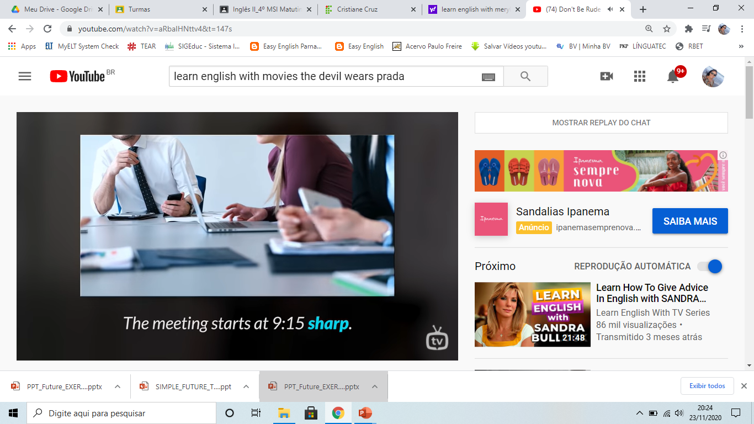

Slide 7


Slide 9



Slide 10
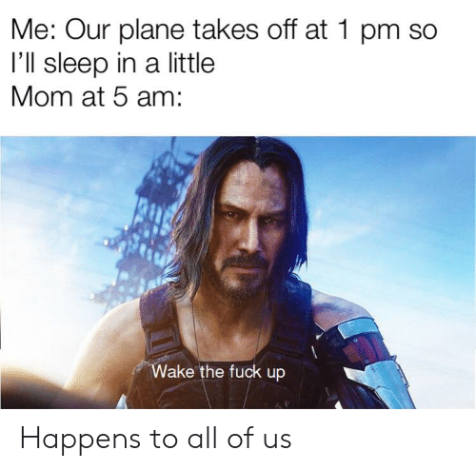


Slide 11
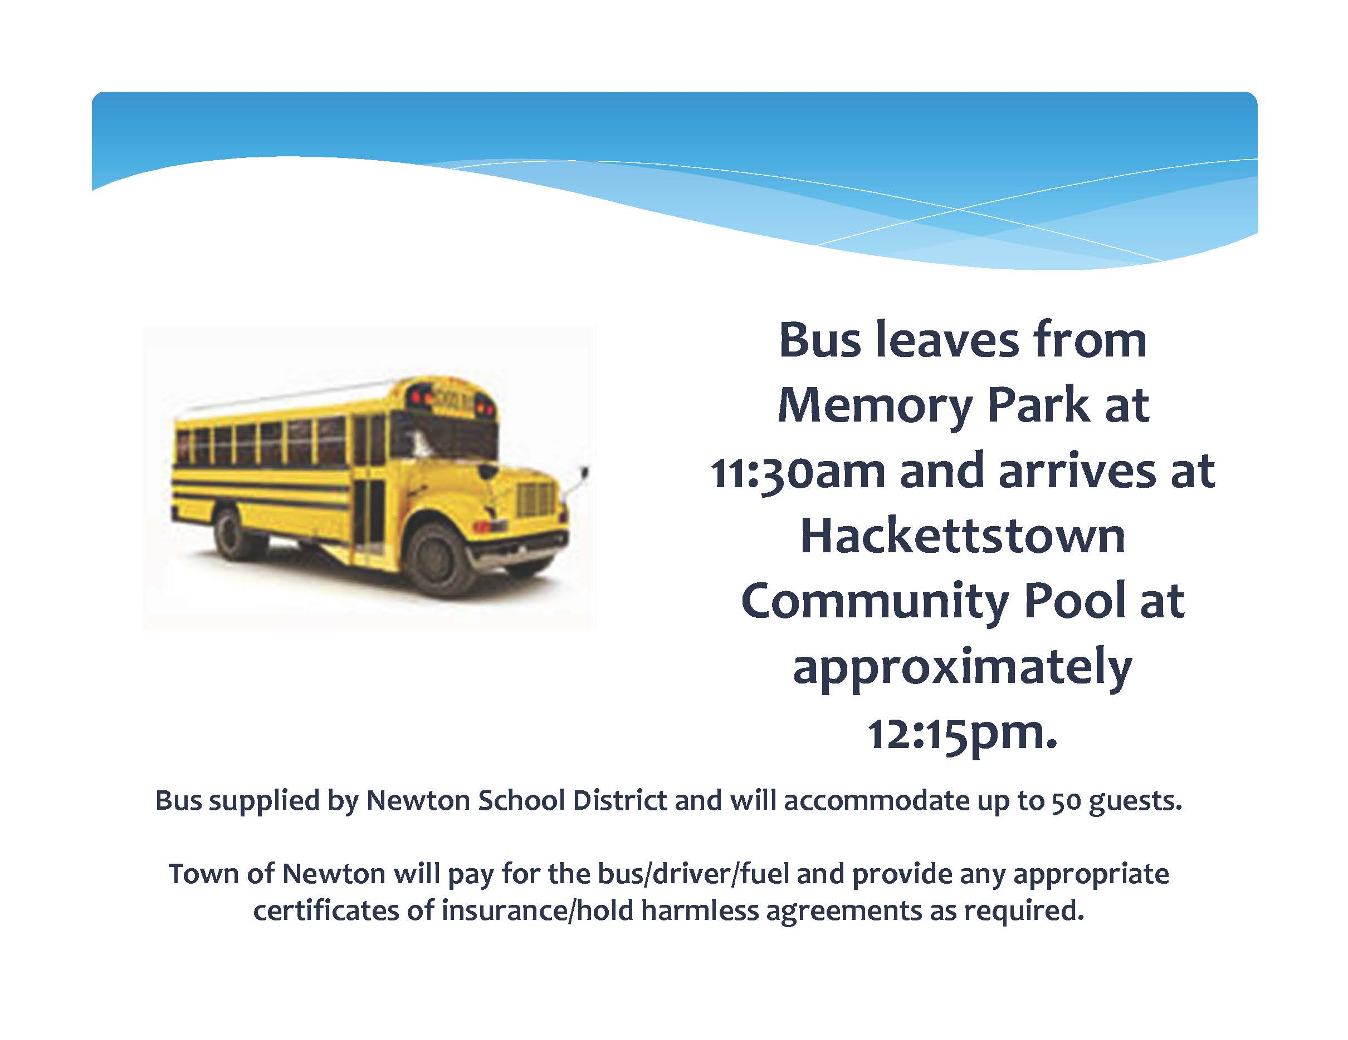

Slide 12



Slide 13
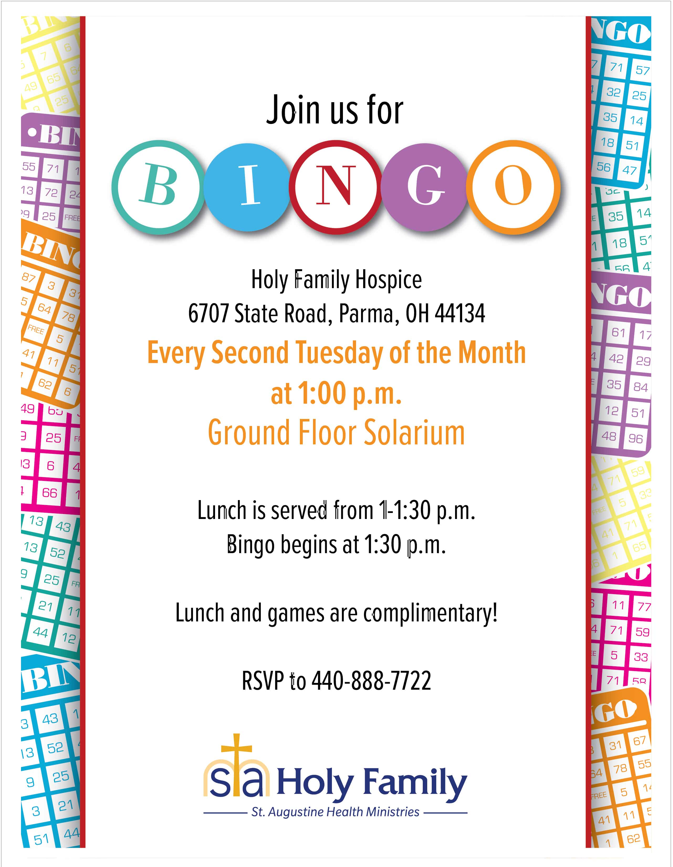
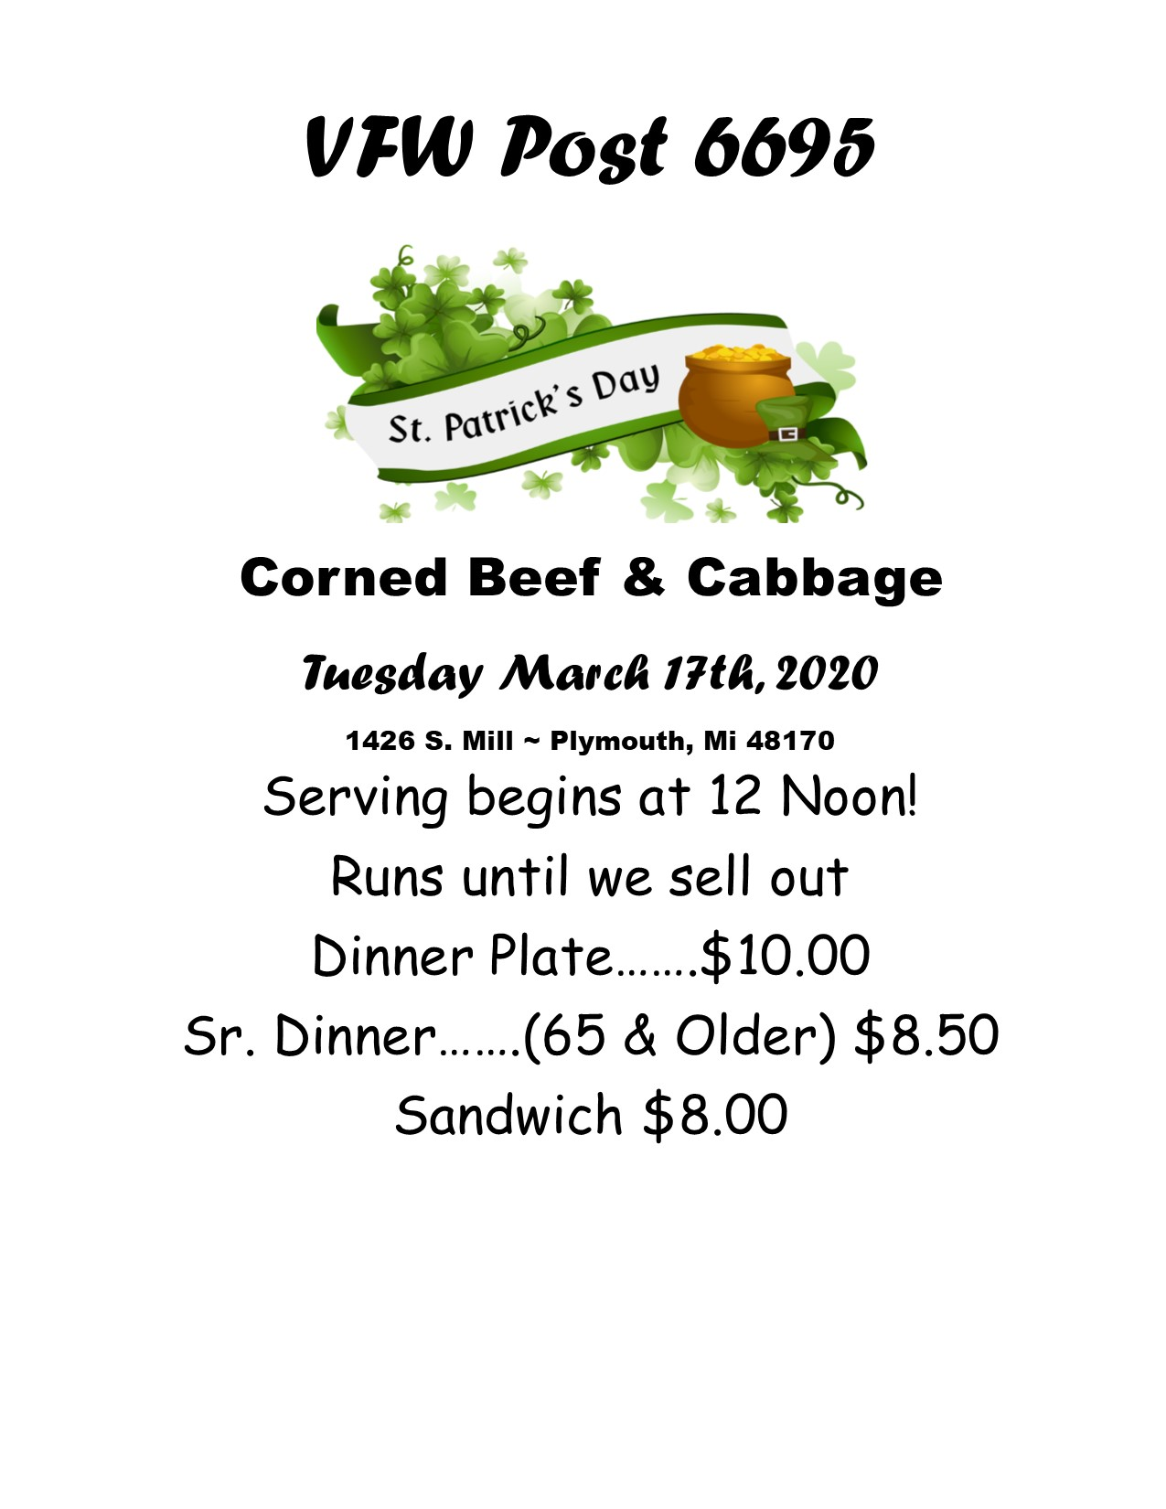

Slide 14


Slide 15
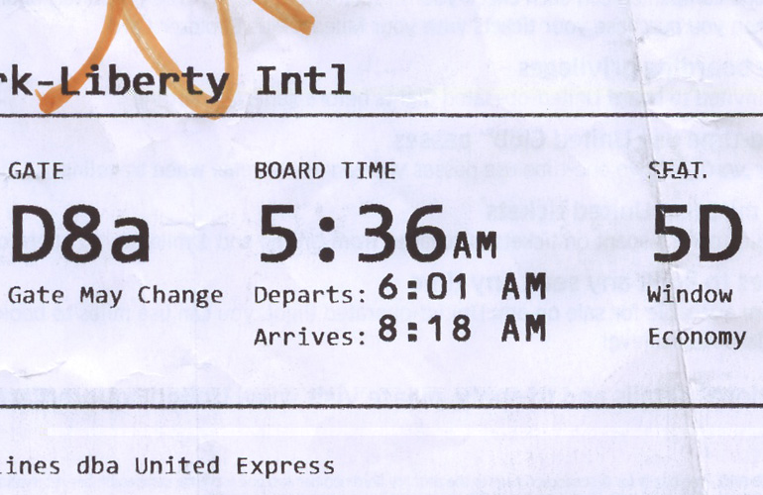

Slide 16
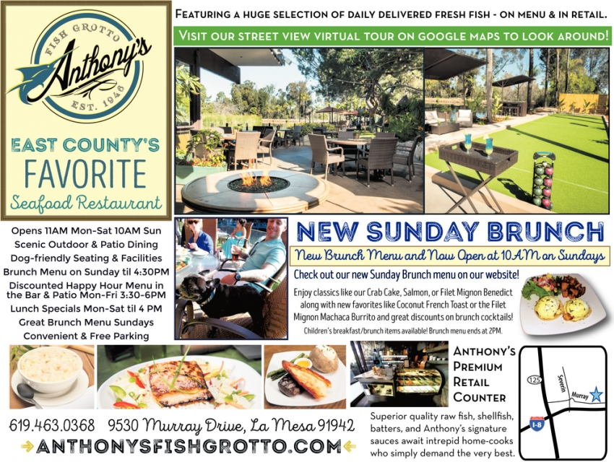

Slide 17


Slide 18
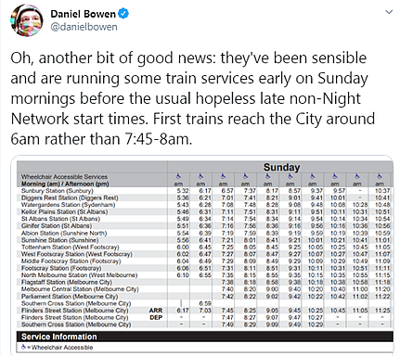

Slide 19
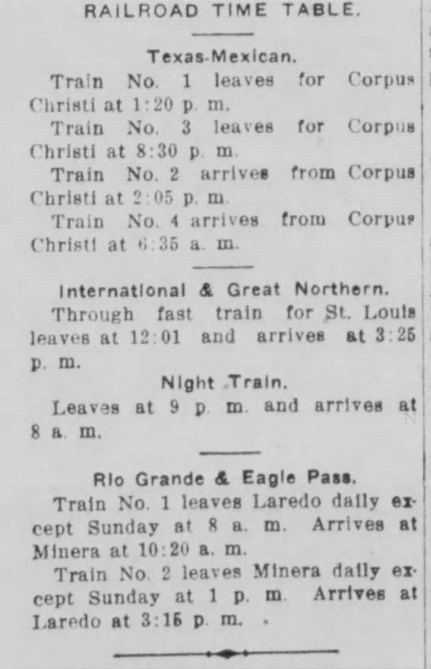

Slide 20


